Slide 1
LOGO
销售服务培训课件
（企业名称） 人力资源部（部门）
汇报人：xiazaii

Slide 2
目 录
01
为什么要有服务顾客的意识
CONTENTS
02
服务的关键因素
03
顾客的流失
04
如何对顾客热忱有礼
05
我们为什么要穿职业装

Slide 3
01
为什么要有
服务顾客的意识

Slide 4
为什么要有服务顾客的意识
服务 = 金钱
在竞争越来越激烈的今天，在产品日益供过于求的市场里，在商品本身的差异越来越小的情况下，我们唯有提供各种各样的服务，增加产品的附加值来满足顾客的需求，来挽留顾客。
01

Slide 5
为什么要有服务顾客的意识
顾客的期望越来越高
在竞争越来越激烈的今天，在产品日益供过于求的市场里，在商品本身的差异越来越小的情况下，我们唯有提供各种各样的服务，增加产品的附加值来满足顾客的需求，来挽留顾客。
对服务有了
更多的要求
对服务更加
不满意
需要更好的
服务质量
在竞争越来越激烈的今天，在产品日益供过于求的市场里，在商品本身的差异越来越小的情况下，我们唯有提供各种各样的服务，增加产品的附加值来满足顾客的需求，来挽留顾客。
在竞争越来越激烈的今天，在产品日益供过于求的市场里，在商品本身的差异越来越小的情况下，我们唯有提供各种各样的服务，增加产品的附加值来满足顾客的需求，来挽留顾客。
在竞争越来越激烈的今天，在产品日益供过于求的市场里，在商品本身的差异越来越小的情况下，我们唯有提供各种各样的服务，增加产品的附加值来满足顾客的需求，来挽留顾客。
01

Slide 6
为什么要有服务顾客的意识
员工提供优质服务的好处
在竞争越来越激烈的今天，在产品日益供过于求的市场里，在商品本身的差异越来越小的情况下，我们唯有提供各种各样的服务，增加产品的附加值来满足顾客的需求，来挽留顾客。
获得提升
1
工资上涨
2
顾客是我们的朋友，顾客是我们利润的来源，顾客并不依赖我们，但是我们却要依赖顾客。
顾客是我们的朋友，顾客是我们利润的来源，顾客并不依赖我们，但是我们却要依赖顾客。
愉悦心情
3
4
保住工作
顾客是我们的朋友，顾客是我们利润的来源，顾客并不依赖我们，但是我们却要依赖顾客。
顾客是我们的朋友，顾客是我们利润的来源，顾客并不依赖我们，但是我们却要依赖顾客。
01

Slide 7
02
服务的关键因素

Slide 8
服务的关键因素
顾客流失的原因
调查结果显示
在竞争越来越激烈的今天，在产品日益供过于求的市场里，在商品本身的差异越来越小的情况下，我们唯有提供各种各样的服务，增加产品的附加值来满足顾客的需求，来挽留顾客。
在竞争越来越激烈的今天，在产品日益供过于求的市场里，在商品本身的差异越来越小的情况下，我们唯有提供各种各样的服务，增加产品的附加值来满足顾客的需求，来挽留顾客。
在竞争越来越激烈的今天，在产品日益供过于求的市场里，在商品本身的差异越来越小的情况下，我们唯有提供各种各样的服务，增加产品的附加值来满足顾客的需求，来挽留顾客。
01

Slide 9
服务的关键因素
一个不满意的顾客
在竞争越来越激烈的今天，在产品日益供过于求的市场里，在商品本身的差异越来越小的情况下，我们唯有提供各种各样的服务，增加产品的附加值来满足顾客的需求，来挽留顾客。
说给10~20个人
一个不满的顾客会把他的经历
多媒体传播100~300个人
01

Slide 10
服务的关键因素
一个满意的顾客
在竞争越来越激烈的今天，在产品日益供过于求的市场里，在商品本身的差异越来越小的情况下，我们唯有提供各种各样的服务，增加产品的附加值来满足顾客的需求，来挽留顾客。
一个满意的顾客会告诉1~5个人
一个满意顾客会把他的经历
维持一个老顾客的成本只有吸引一个新顾客的1/5
01

Slide 11
03
顾客的流失

Slide 12
顾客的流失
什么是幸福
在竞争越来越激烈的今天，在产品日益供过于求的市场里，在商品本身的差异越来越小的情况下，我们唯有提供各种各样的服务，增加产品的附加值来满足顾客的需求，来挽留顾客。
亲切感
顾客是我们的朋友，顾客是我们利润的来源，顾客并不依赖我们，但是我们却要依赖顾客。
自豪感
顾客是我们的朋友，顾客是我们利润的来源，顾客并不依赖我们，但是我们却要依赖顾客。
新鲜感
顾客是我们的朋友，顾客是我们利润的来源，顾客并不依赖我们，但是我们却要依赖顾客。
01

Slide 13
顾客的流失
顾客的三种心理
在竞争越来越激烈的今天，在产品日益供过于求的市场里，在商品本身的差异越来越小的情况下，我们唯有提供各种各样的服务，增加产品的附加值来满足顾客的需求，来挽留顾客。
求补偿
求解脱
求平衡
为了谋生，又不得不被“呼来换去”。
压力大，希望能在紧张的状态中解脱出来。
简单和复杂；成熟和新奇；在第一现实生活和第二现在生活之间的平衡。
01

Slide 14
04
如何对顾客
热忱有礼

Slide 15
如何对顾客热忱有礼
“三分钟”的印象
在竞争越来越激烈的今天，在产品日益供过于求的市场里，在商品本身的差异越来越小的情况下，我们唯有提供各种各样的服务，增加产品的附加值来满足顾客的需求，来挽留顾客。
外表衡量人的观念的多么的肤浅、愚蠢。但是社会上一切人每时每刻根据你的服饰、发型、手势、声调、语言来判断你。
01

Slide 16
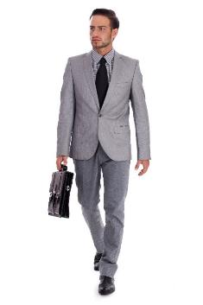
如何对顾客热忱有礼
仪容仪态——仪容
在竞争越来越激烈的今天，在产品日益供过于求的市场里，在商品本身的差异越来越小的情况下，我们唯有提供各种各样的服务，增加产品的附加值来满足顾客的需求，来挽留顾客。
梳理整齐发型
不留怪异发型
不烫染个性发
前不过眉
侧不过耳
后不过领
01

Slide 17
如何对顾客热忱有礼
仪容仪表——表情
基本要求：自然、友好、尊敬、无倦意、无醉态
1.眼神：
注视对方的双眼，但是时间一般以3~6秒。
注视对方的面部，最好是眼鼻三角区。
注视对方的全身，多半适用于站立服务。
注视对方的局部，如接递物品时，应注视对方的手部。
1.宾客沉默不语时，劲量不盯着客人，以免加剧对方不安的尴尬时刻。
2.服务员的在注视顾客时，视觉要保持稳定，即使需要有所变化，也要注意自然，但是对客人不要上上下下反复大量扫视，以免使客人感到被挑衅。
注意
2.眉语：
眼睛、眉毛要保持自然而舒展，说话时不要过多牵动眉毛，要给人的庄重、自然、典雅。
01

Slide 18
如何对顾客热忱有礼
仪容仪表——手势
服务手势：
为客户指示方向时，上身略向前倾，手臂要自下而上从身前自然划过，且与身体成45度夹角，手臂伸直，五指自然并拢，掌心向上，以肘关节为轴指示目标方向，用目光配合手势所指示的方向。
手势范围在腰部以上、下额以下距身体约一尺的距离，五指自然并拢。
指示方向时不能用食指，不能用目光示意，切勿用手指对客人指指点点。
递接物品时应双手递接，如不方便双手并用时，可采用右手，以左手递物。
01

Slide 19
如何对顾客热忱有礼
仪容仪表——站姿
服务手势：
女士：
双脚呈丁字或V字，双脚并拢，小臂自然微曲，双手自然并拢交叠放于腹部。
男士：
双腿分开、与肩同宽，双手自然并拢放于腹部或后背。
站姿禁忌
身体歪斜 弯腰驼背
双腿叉开 手位不当
趴伏依靠 双手端抱
脚位不当 身体晃动
01

Slide 20
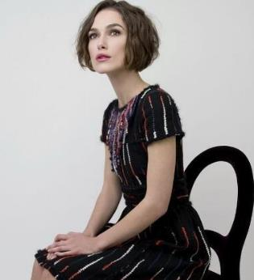
如何对顾客热忱有礼
仪容仪表——站姿
基本坐姿：
入坐时要轻而缓，走到座位前面转身，右脚后退半步，左脚跟上，然后轻轻地坐下。
.女士应用手将裙子向前拢一下。
坐下后上身直正，头正目平，嘴巴微闭，脸带微笑，腰背稍靠椅背，两手相交放在腹部或两腿上，两脚平落地面。
就坐时不要把椅子坐满，应坐椅子的三分之二，双膝并拢，手自然放在膝上。
01

Slide 21
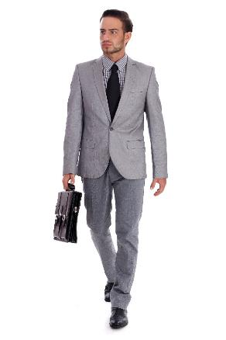
如何对顾客热忱有礼
仪容仪表——走姿
基本走姿：
体态优美：挺胸收腹、重心放准、身体协调。
摆动适当：两臂以身体为中心，前后自然摆动。
步幅适中：起步时身子向前倾，行走时双脚走直线。
速度均匀：每分钟60~100步。
陪同客人时，位于客人左前方1m~1.5m，按客人的速度进行，不时用手势指引方向，招呼客人，条件允许的话尽量避免背对客人，而应侧身45度角，照顾客人向前行进，与客人步调一致，以客人为中心。
注意：
走路时最忌内八字和外八字、弯腰驼背、摇头晃脑、左右摇摆、上下颠跛，不要大甩手、扭腰摆臂、左顾右盼，也不要将手插在裤兜里。
01

Slide 22
05
我们为什么
要穿职业装

Slide 23
我们为什么要穿职业装
仪容仪表——着装
上装为西装，下装为腰裙。
化淡妆。
一定要穿连裤丝袜。
三色原则。
穿3cm~5cm的黑皮鞋。
尺寸合身、干净整齐、穿着得体。
必须按规定穿着制服、保持制服清洁干净、熨烫平整、不得有破绽、不得有纽扣脱落。
衣扣和裤扣都扣好、衣袖和裤管不得卷起、衬衫要扎进裤内。
工牌要佩戴在左胸上方。
01

Slide 24
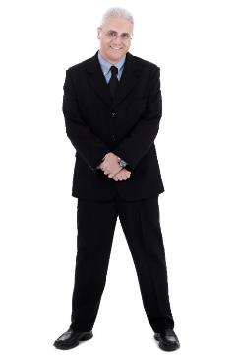
我们为什么要穿职业装
仪容仪表——走姿
基本走姿：
上为西装，下为西裤
修面
与西装同色系领结领带
与西装同色系的皮带
一定要穿深色棉袜
尺寸合身、干净整齐、穿着得体。
必须按规定穿着制服、保持制服清洁干净、熨烫平整、不得有破绽、不得有纽扣脱落。
衣扣和裤扣都扣好、衣袖和裤管不得卷起、衬衫要扎进裤内。
工牌要佩戴在左胸上方。
01

Slide 25
LOGO
感谢聆听
xiazaii（企业名称） 人力资源部（部门）

